Slide 1
Manutenção Preditiva: Motor Elétrico
Apresentação técnica | Pipeline, dados, modelagem, avaliação e arquitetura

Slide 2
Interpretação do problema
• Dois papéis: arquiteto/mentor do projeto contratado + autor de uma prévia técnica que convença o diretor
• Ceticismo como método: auditar os dados antes de confiar neles, não depois
• docs/01_interpretacao_problema.md

Slide 3
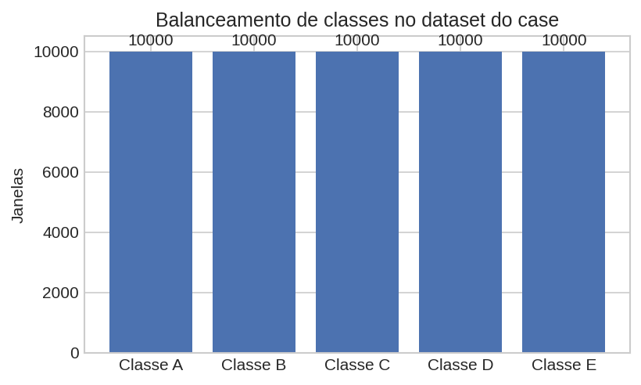
Balanceamento de classes: curado, não representativo de produção

Slide 4
O que a auditoria de dados encontrou
• Dados_1, Dados_2, Dados_3: sinal real, discriminam as classes (Kruskal-Wallis + permutação de MI)
• Dados_4: travado em valor quase constante (sensor morto/mal cabeado)
• Dados_5: estatisticamente indistinguível de ruído branco em relação às classes
• Coluna 201 em Dados_1-3: artefato de exportação, quase inteiramente vazia, descartada com validação
• 5 classes perfeitamente balanceadas, padrão que não ocorre numa planta real

Slide 5
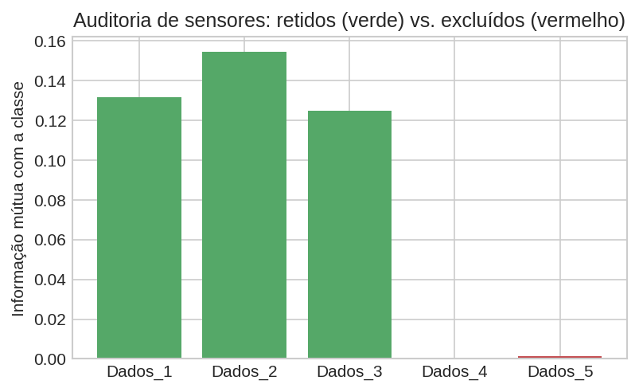
Auditoria de sensores por informação mútua com a classe

Slide 6
Pipeline de engenharia de features
• Tempo: RMS, curtose, fator de crista/forma/impulso/clearance, zero-crossing
• Frequência: bandas de 250 Hz, centróide espectral, entropia, flatness, picos dominantes
• Wavelet: energia por escala (CWT Morlet, PyWavelets), ridge synchrosqueezed quando disponível
• Limpeza: filtro de Hampel para saturação, interpolação de NaN, flag de janela silenciosa
• Limiares de limpeza ajustados só no split de treino, nunca vazam para calibração/teste

Slide 7
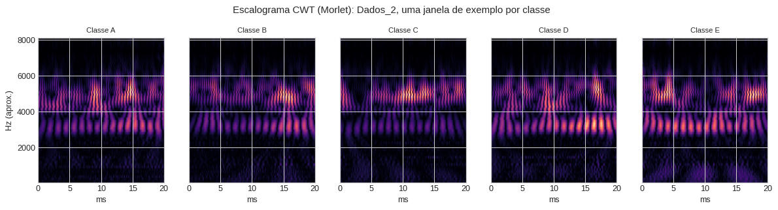
Wavelet na prática: energia concentrada em bandas por classe
Escalograma CWT (Morlet) real de uma janela por classe; a base da feature de energia por escala.

Slide 8
Seleção de modelo
• 4 candidatos comparados por validação cruzada estratificada: árvore de decisão, Random Forest, HistGradientBoosting, XGBoost
• Vencedor: hist_gradient_boosting
• F1-macro médio em CV: 0.9568 (+/- 0.0018)
• Sem deep learning: regime de dados não justifica, e trocaria interpretabilidade por ganho marginal

Slide 9
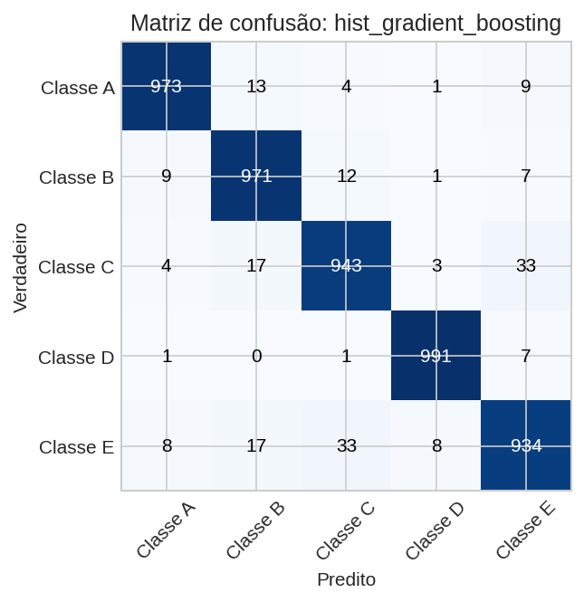
Matriz de confusão em teste (nunca visto no treino)

Slide 10
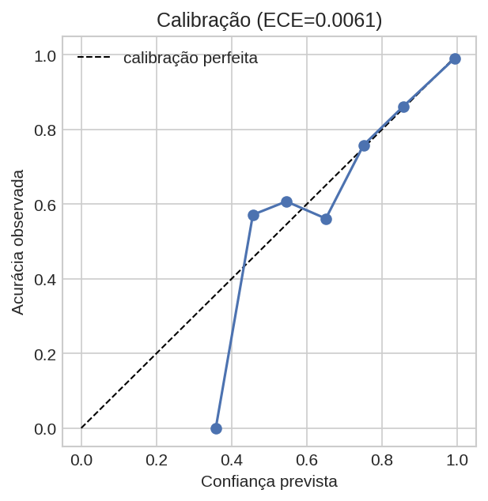
Calibração de probabilidade
ECE baixo é pré-requisito para a predição conformal fazer sentido.

Slide 11
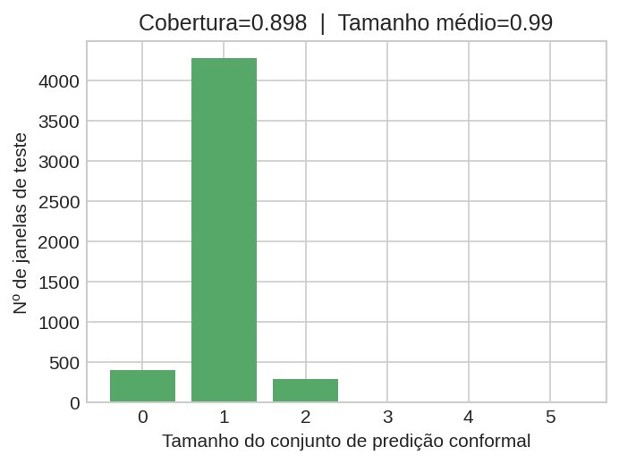
Predição conformal: tamanho do conjunto de predição

Slide 12
Reavaliação sob desbalanceamento realista
• O conjunto do case está artificialmente balanceado (10k janelas/classe)
• evaluation/imbalance.py reamostra o teste sob um prior configurável (operação saudável dominante)
• Recall e PR-AUC por classe reportados sob esse prior, não só no cenário balanceado

Slide 13
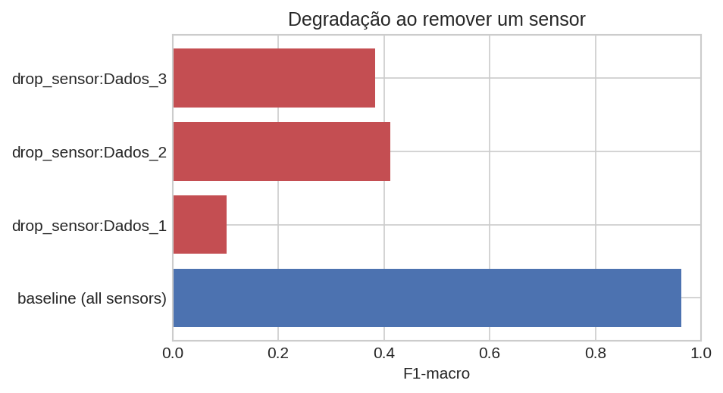
Robustez: degradação ao remover um sensor

Slide 14
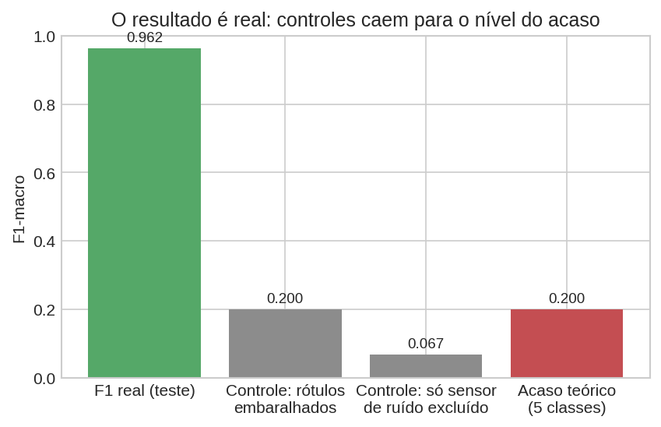
Controles de sanidade: o resultado não é vazamento

Slide 15
Explicabilidade
• Importância por permutação: sempre disponível, qualquer estimador
• SHAP (TreeExplainer): explicabilidade global e local, real nesta execução
• LIME: explicação local por instância, sempre disponível
• Árvore de decisão como baseline totalmente legível

Slide 16
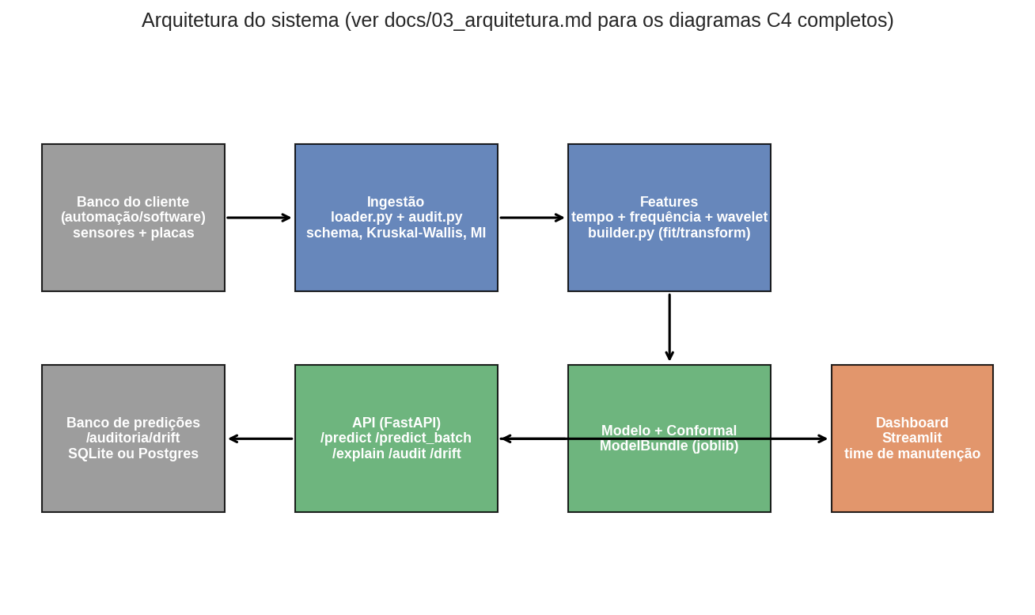
Arquitetura do sistema

Slide 17
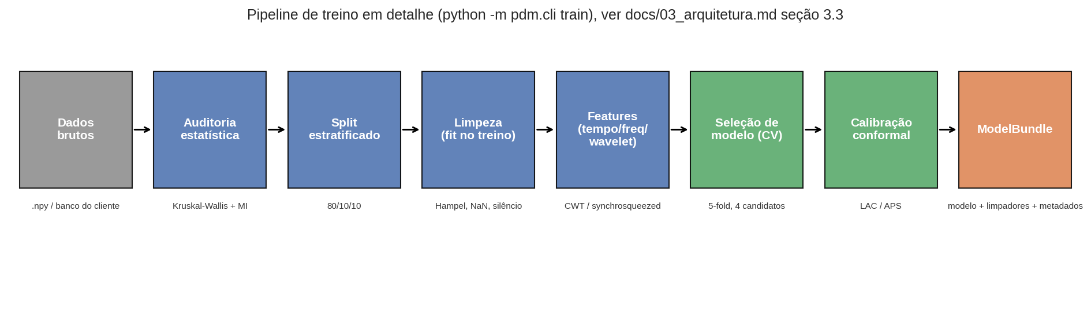
Pipeline de treino em detalhe

Slide 18
API, banco de dados e disponibilização
• FastAPI: /predict, /predict_batch, /explain, /audit, /drift, /health
• SQLite local / Postgres via Docker, armazena só o que a IA produz (predições, auditorias, drift)
• Dashboard Streamlit para o time de manutenção
• Demonstração completa em notebooks/03_api_demo.ipynb

Slide 19
Dependências opcionais e degradação graciosa
• mlflow, shap, ssqueezepy: exigem toolchain de compilação, fallback local documentado
• pandas.to_parquet: mesma causa raiz (pyarrow), fallback para joblib
• psycopg2-binary: só instalado dentro do container Docker, nunca em requirements.txt
• Todas as dependências validadas rodando de verdade, ver docs/03_arquitetura.md, seção 3.6

Slide 20
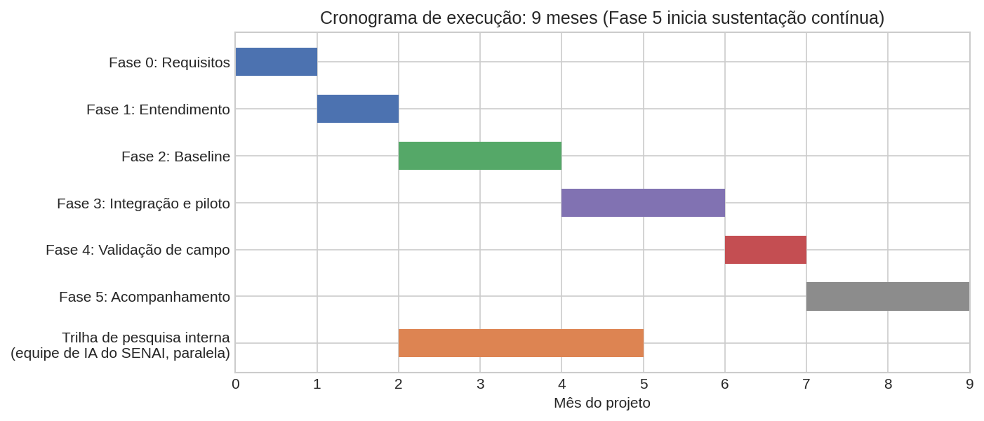
Cronograma de execução: 9 meses

Slide 21
Trilha de pesquisa interna (equipe de IA do SENAI, paralela)
1 ML engineer adicional, meses 3-6, custeado à parte do projeto do cliente
• Não faz parte do escopo contratado pelo cliente nem bloqueia nenhuma fase do cronograma acima
• H1-H2: modelos informados por física (physics-informed), IECON 2025, IEEE Access 2026
• H3, H6-H7: não/semi/auto-supervisionado para o regime real de poucos dados de falha
• H4: reconhecimento open-set de falhas nunca vistas (rede Siamesa + EVT)
• H5: predição conformal recalibrada continuamente em produção
• H8: Hard-Constrained Recurrent PINNs (tese de qualificação, UFSC 2026)
• Promovida a produção só se ganhar em robustez sem piorar interpretabilidade (ver docs/06_track_pesquisa.md)

Slide 22
Perguntas em aberto para o time de automação
• Grandeza física e sensibilidade de cada sensor (vibração? corrente?)
• Semântica de negócio de cada uma das 5 classes
• Causa da coluna fantasma em Dados_1-3
• Disponibilidade de sinal de RPM/rotação
• Lista completa: docs/07_perguntas_ao_cliente.md (16 perguntas)

